Slide 1




TIẾNG VIỆT
Bài 24 – Tiết 4
VIẾT ĐOẠN VĂN TẢ ĐỒ VẬT

Slide 2








Khởi động

Slide 3
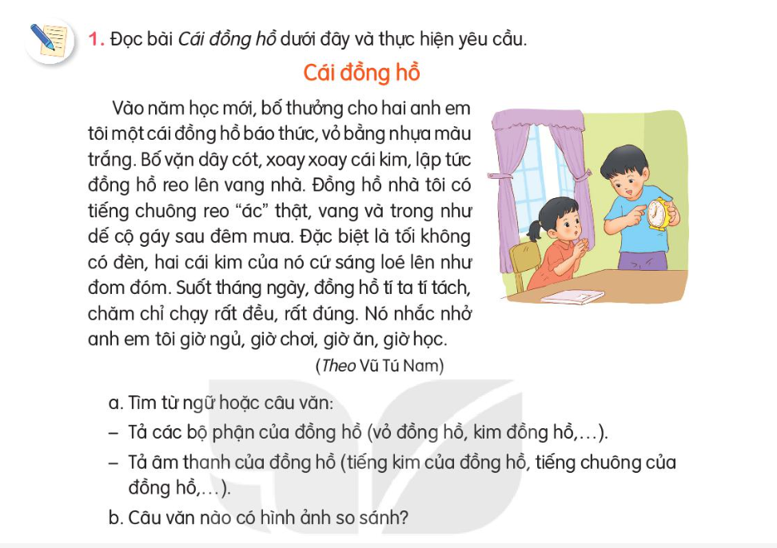







Slide 4


THẢO LUẬN NHÓM ĐÔI
Cùng nhau thảo luận để trả lời câu hỏi

Slide 5





Slide 6
a.Tìm từ ngữ:
+ Tả bộ phận của đồng hồ:
-Vỏ bằng nhựa màu trắng.
- Cái kim của nó cứ sáng loé lên như đom dóm
b. Câu văn có hình ảnh so sánh:
+ Tả âm thanh của cái đòng hồ:
- Tiếng chuông reo vang nhà.
- Tiếng kim tí tách tí tách..
Đặc biệt tối không có đèn.... Cái kim của nó sáng loé lên sáng như đom đóm. Suốt tháng ngày, đồng hồ tí tách..... giờ ăn, giờ học.

Slide 7
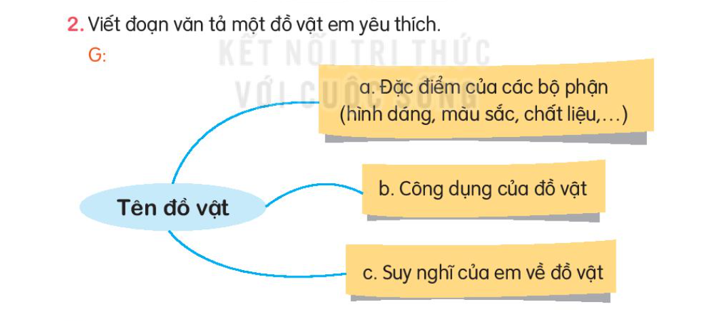

Slide 8
Thực hành:
Viết đoạn văn tả một đồ vật mà em yêu thích.

Slide 9


Chia sẻ trước lớp
Trình bày
Nhận xét

Slide 10

Bài làm mẫu
Mùa hè đã đến, mẹ em liền đem một chiếc quạt điện ra để dùng. Chiếc quạt có hình vuông, lớn như một thùng mì tôm. Quạt có ba cái cánh chắc chắn gắn vào trục ở giữa. Trước và sau là lớp song quạt giúp bảo vệ an toàn cho mọi người. Trên đỉnh quạt là bốn nút bấm, tương ứng với các chế độ gió khác nhau. Vào mùa hè, chiếc quạt điện này là đồ dùng rất quan trọng với mọi nhà.

Slide 11
Bài làm mẫu
Nhà em có một chiếc tivi hiệu Samsung rất tuyệt. Nó có phần màn hình rất lớn, to như bàn của cô giáo ở lớp em vậy. Hình ảnh và âm thanh của tivi rất tuyệt vời. Không chỉ thế, tivi còn có thể kết nối internet nên cả gia đình em được xem rất nhiều chương trình hay mà không giới hạn thời gian. Em rất thích chiếc tivi của nhà mình.

Slide 12






Slide 13


Vận dụng

Slide 14


Nêu một số âm thanh của một số đồ vật, con vật được tác giả dùng so sánh

Slide 15
Dặn dò
Về nhà tìm đọc thêm những bài văn, bài thơ,...viết về những hoạt động yêu thích của em trong đó có hình ảnh so sánh.
Xem trước bài số 25.

